Slide 1
Mut zur Beziehung
Gegen ein Leben als Lieferdienst
Rudolf Egger

Slide 2
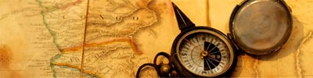
Fast alle scheinbar ewigen Formen, Unsicherheit zu bewältigen, verlieren an Bedeutung – Familie, Ehe, Geschlechterrollen, Klassen, Parteien, Kirchen, zuletzt auch der Wohlfahrtsstaat.
Was aber hält uns als Gesellschaft zusammen?

Slide 3
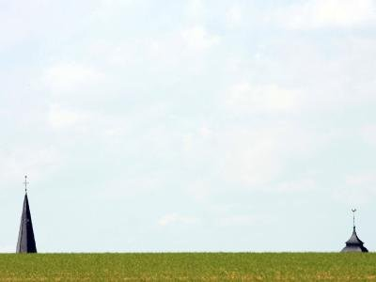
Ausgangslage
1. Das „Gemeinsame“ zerfällt: Spaltung - Pandemie
2. Rückzug ins Private, Konsumismus, Kurzfristigkeit, Zusammenhanglosigkeit, Entmündigung durch Bedienerfreudlichkeit 3. Wenig(er) Vertrauen - Resonanz

Slide 4
Vertrauen in die Zukunft
Ohne Vertrauen sind wir zu keinem sozialem Leben fähig
Vertrauen ist das Kapital, das ich von meinem sozialen Umfeld erhalte = Sozialkapital = Zutrauen in die eigene Erwartung
Vertrauen kann man nicht gezielt vermehren oder akkumulieren wie Geld
Erwartungssicherheit wird in Katastrophen zerstört
Menschen kämpfen heute vor allem darum, sich in diesen Prozessen der Verunsicherung eine Lebensgeschichte zu erschaffen, die ihnen in ihrem Streben Orientierung ist.

Slide 5
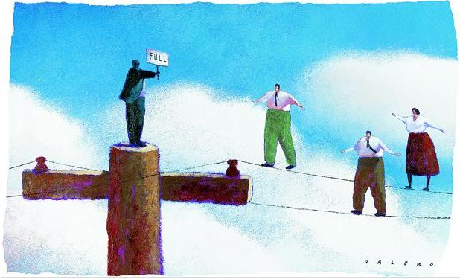
Ein Motto der gegenwärtigen Versuche, die gesellschaftlichen Umbrüche und Krisen zu meistern lautet stets:
„Mehr Wissen und Eigenverantwortung“

Slide 6
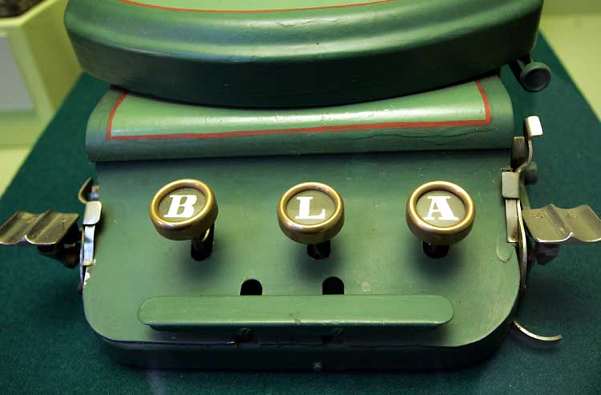
Wissen schafft keinen Sinn, es kann ihn höchstens begründen
Je mehr wir wissen, desto mehr müssen wir darüber nachdenken

Slide 7

Bequemlichkeit und Bedienfreundlichkeit
Die wichtigen Dinge im Leben sollten nicht benutzerfreundlich sein, sondern Orte und Situationen, wo man lernt, wie man mit schwierigen Konstellationen und anderen Menschen umgeht
Gated Communities – Facebook/WhatsApp-Blasen
Kopfrechnen = Taschenrechner; Schreibroutine =
Kopiertaste; Orthografie = Rechtschreibprogramme
Geschichte = Wikipedia; Geografie = Google Earth
Gehen zu beschwerlich - Fahren ist bequemer
https://tecnogenio.com/aplicaciones-basicas-gratuitas-para-movil-y-tablet

Slide 8

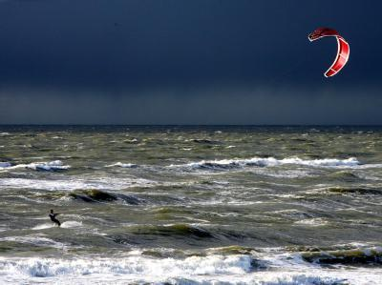
Lernen und Bildung
Lass mich spüren, dass ich da bin! Zeige mir, wer ich bin. Aber auch: Zeige mir, wer ich werden kann, wo meine Entwicklungspotenziale sind!

Slide 9
„Die Menschen stärken und die Sachen klären“ (HvH)
Die Fähigkeit und der Wille, die Welt verstehen zu wollen und zu verantworten
Die Fähigkeit zu Resonanz
Das Erkennen von Ungerechtigkeit und Unmenschlichkeit
Das Empfinden von Freude und Kohärenz
Wachheit im Umgang mit Differenzen

Slide 10
Die Fähigkeit und der Wille, die Welt verstehen zu wollen und zu verantworten
„Da es dem König aber wenig gefiel, dass sein Sohn, die kontrollierten Straßen verlassend, sich querfeldein herumtrieb, um sich selbst ein Urteil über die Welt zu bilden, schenkte er ihm Wagen und Pferd. 'Nun brauchst du nicht mehr zu Fuß zu gehen', waren seine Worte. 'Nun darfst du es nicht mehr', war deren Sinn. 'Nun kannst du es nicht mehr', deren Wirkung“
(Anders 1983, S. 97).

Slide 11
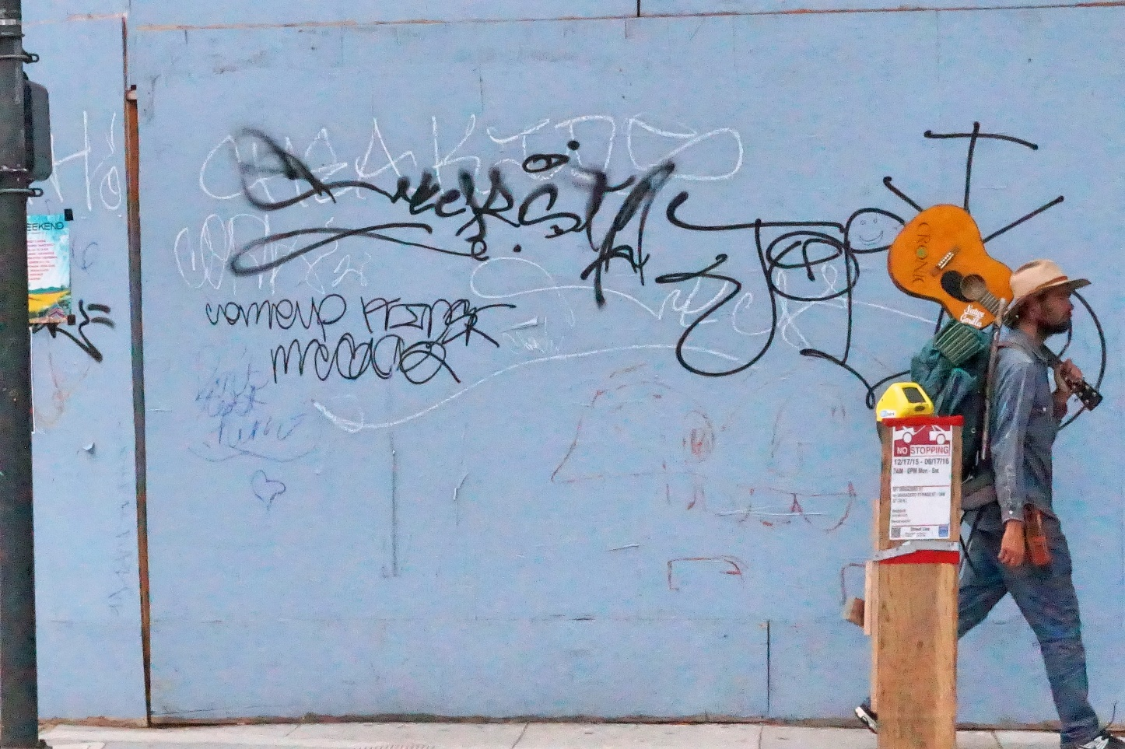
Die Fähigkeit zu Resonanz
„Joint Attention“ - gemeinsame Aufmerksamkeit
Selbstwirksamkeit durch eigene Wege
Entfaltungsmöglichkeiten - Resonanz - Gegenüber

Slide 12
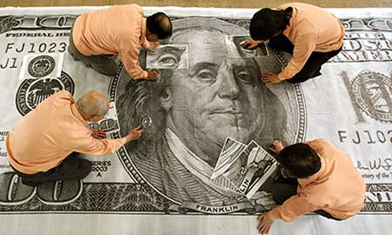
Das Erkennen von Ungerechtigkeit und Unmenschlichkeit
Mangel an Engagement und Solidarität (trotz sozialer Medien und Spendenrekorden)?
Rückzug ins Private, Konsumismus, Entmündigung durch Innovationen

Slide 13
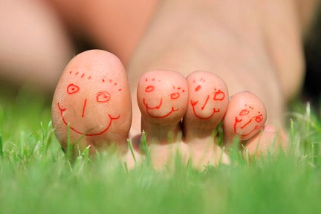
Das Empfinden von Freude und Kohärenz
(Antonovsky)
Gefühl der Verstehbarkeit
Gefühl der Handhabbarkeit und Selbstwirksamkeit
Gefühl der Sinnhaftigkeit
Haben oder Sein

Slide 14
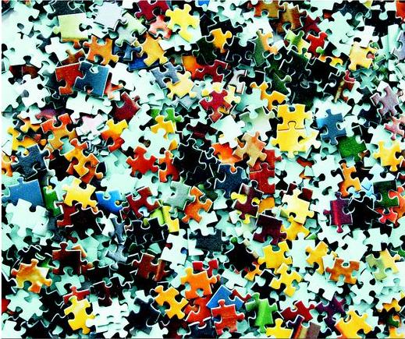
Wachheit im Umgang mit Differenzen
Robuste Menschlichkeit vs. political correctness - Beliebigkeit
Leben mit politischen, religiösen und kulturellen Unterschieden
Nur das in der Öffentlichkeit zu behandeln, was dort auch relevant ist

Slide 15

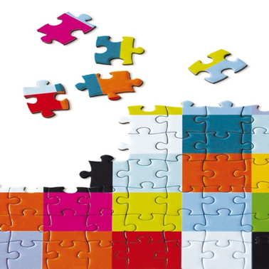
Begriffe entwickeln, um über die Welt zu reden
Objektives Unrecht =? Sklaverei, Scharia …
Psychologismus/Therapeutismus/Somatismus
Big Pharma - Neurowissenschaften: Wutanfälle (disruptive mood regulation disorder), Altersvergesslichkeit (mild neurocognitive disorder)

Slide 16

Bildung ist nicht aufteilbar in Werteerziehung, Wissensvermittlung und Ausbildung nützlicher Fähigkeiten
Die Zukunft ist (prinzipiell) offen – und jeder muss lernen, damit umzugehen
Offenheit erzeugt Ungewissheit - aber auch Zukunft
Die Beschreibung des Weges ist nicht der Weg
Begriffe können nicht darüber hinwegtäuschen, dass wir etwas dafür einsetzen müssen, damit die Dinge sich so entwickeln, wie wir es wollen

Slide 17
Schlussfolgerungen
Eine Brücke zwischen der kleinen und der großen Welt - Spielraum und Ernstfall – Familie- Medien – Gesellschaft
Tauglichkeit der Tugenden (wie Pünktlichkeit oder Verlässlichkeit) erfahren
Rollenvorbilder – nicht nur Spiel- und Arbeitsblattanhängsel oder mobiler Eingreifdienst. Das Eigentliche ist das Vorleben und Zeigen
Raum für Resonanz (auch für die Eltern)
Wir müssen uns beruhigen, wenn es um die Bedeutung der Kindheit geht. Jedem Defizit, an dem Kinder aufgrund von Unzulänglichkeiten in ihren ersten Lebensjahren leiden, kann man sich noch im späteren Leben widmen

Slide 18
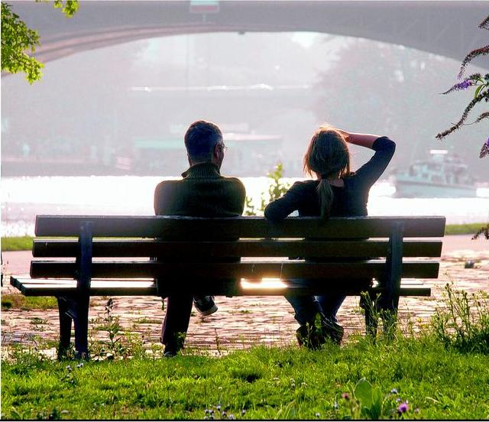
3B-Formel für ein geglücktes Leben
Bewegung, Beziehung und Bildung

